Slide 1
ПОРТФОЛИО ВОСПИТАТЕЛЯ
Краевое государственное автономное учреждение социального обслуживания
«Уссурийский реабилитационный центр для лиц с умственной отсталостью»
УСОЛЬЦЕВОЙ
ЕЛЕНЫ ПЕТРОВНЫ

Slide 2
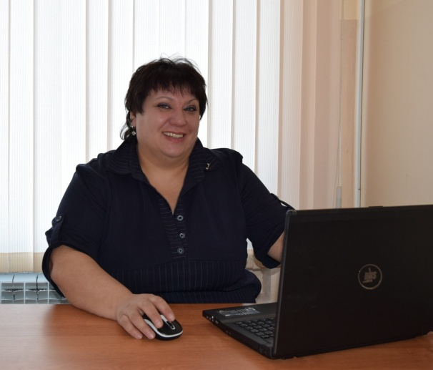
УСОЛЬЦЕВА ЕЛЕНА ПЕТРОВНА
Год рождения 15.09.1973г., Приморский край , г. Уссурийск.
Образование – Уссурийский государственный педагогический институт, 1996 год
Специальность – учитель географии и биологии
Общий трудовой стаж – 26 лет
Стаж педагогической работы (по специальности) – 16 лет
В данном учреждении – 9,6 лет
В данной должности – 5 лет
Курсы повышения квалификации:
Школа педагогики ДВФУ по программе «Психолого-педагогическая коррекция и реабилитация воспитанников с отклонениями в развитии в условиях социально-реабилитационного центра», город Уссурийск 2018 год;
Федеральный научный центр реабилитации инвалидов им. Г.А. Альбрехта по программе «Сопровождаемое проживание: организационно-правовые и методические основы», город Санкт-Петербург 2019 год.

Slide 3
Документы об образовании

Slide 4
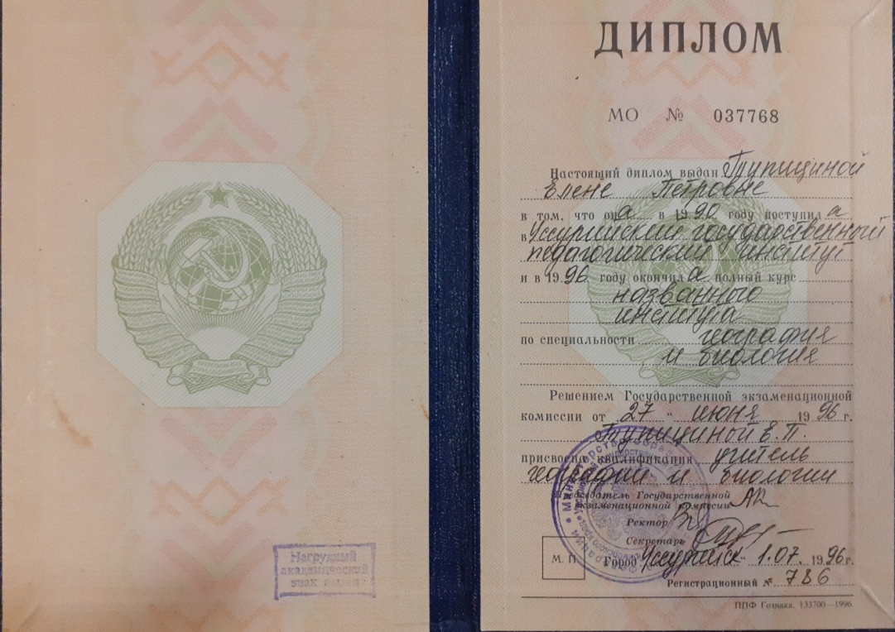
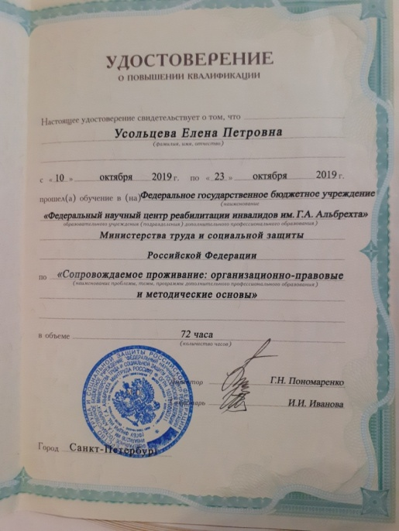
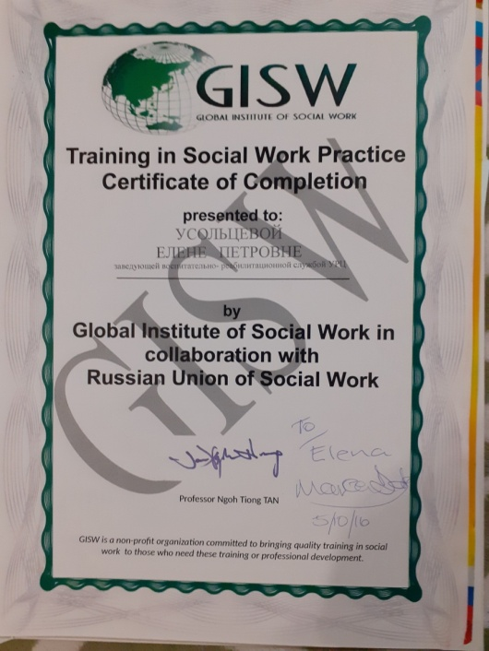
Международный тренинг по
социальной работе
Сертифицированный тренер по йоге смеха

Slide 5
Тема по самообразованию
Формирование коммуникативных компетенций у лиц с умственной отсталостью
Инновационные технологии по сопровождаемому проживанию малых групп инвалидов в отдельных жилых помещениях

Slide 6
Формирование коммуникативных компетенций у лиц с умственной отсталостью

Slide 7
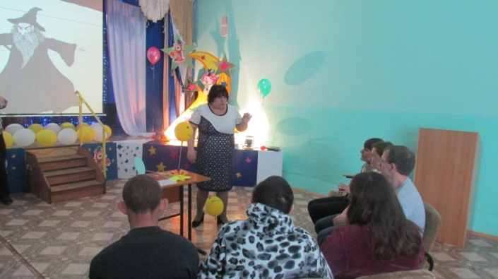
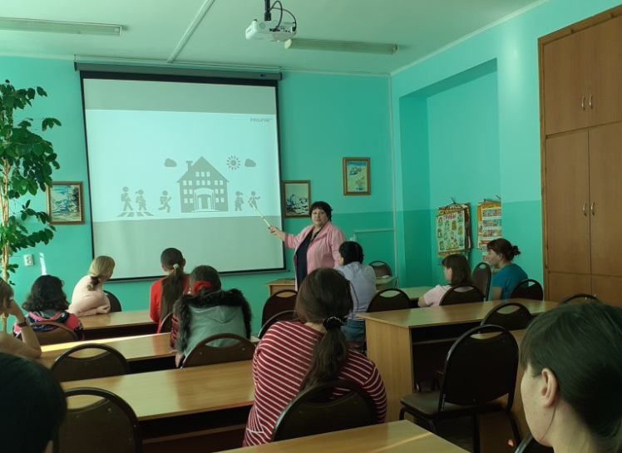
На своих занятиях использую информационно коммуникативные технологии, вербальные и невербальные формы коммуникации (беседу, наглядно-образные сюжетные ролевые игры, музыкальное сопровождение, видеофильмы).
Разработала и провела занятия по средовой ориентации
«Что такое доброта»
«Дружба начинается с улыбки»
«Правила общения с друзьями»
«Что такое доброта»
«Дружба начинается с улыбки»
«Правила общения с друзьями»

Slide 8
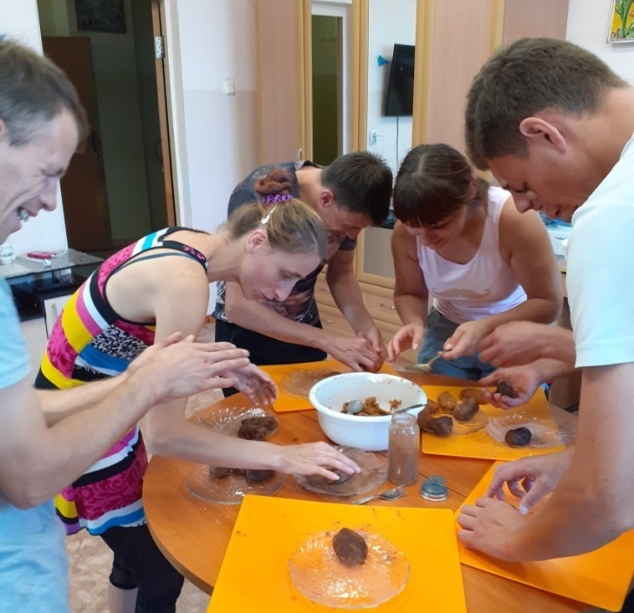
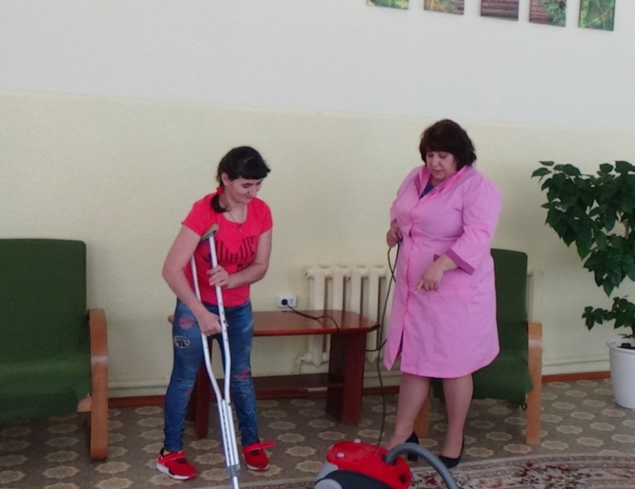
Разработала и провела занятия по бытовой адаптации
«Кондитерские изделия»
«Использование пылесоса в быту»
Практическая направленность занятий способствует отработке и закреплению бытовых умений и навыков.

Slide 9
В своей работе использую следующие технологии
для формирования коммуникативных компетенций
у лиц с умственной отсталостью
Педагогическое общение
Разрешение конфликтов
Коллективное творчество
Предъявление педагогического требования
Педагогическая оценка

Slide 10
Инновационная технология по сопровождаемому проживанию малых групп инвалидов в отдельных жилых помещениях

Slide 11
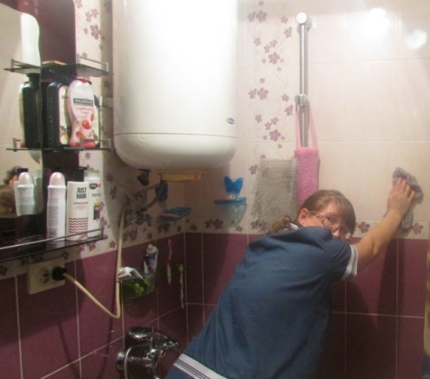
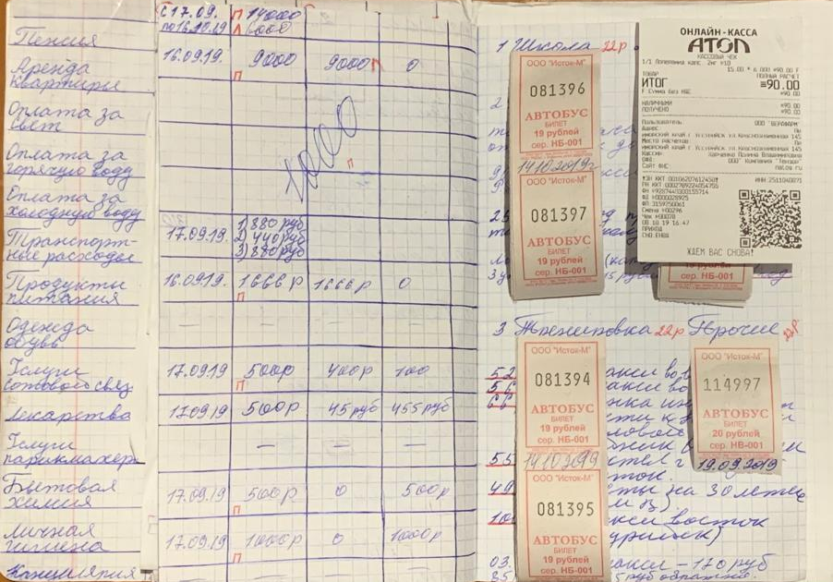
Основные направления работы с воспитанниками, проживающими в городских квартирах на условиях коммерческого найма
Самообслуживание и повседневный уход:
отрабатываются навыки самообслуживания и гигиены. Изучаем и отрабатываем навыки раздела «Забота о здоровье» (самостоятельное обращение за медицинской помощью, вызов бригады скорой помощи, обращение в поликлинику по месту жительства).
Приготовление пищи:
отрабатываются умения и навыки приготовления первых и вторых блюд, приготовление пищи из полуфабрикатов, учимся разрабатывать меню на один день, планировать меню на неделю и составлять список необходимых продуктов на месяц.
Обращение с деньгами:
отрабатываются навыки самостоятельного планирования и расходования денежных средств, оплаты коммунальных услуг.

Slide 12
Работа по программе социальной адаптации лиц с умственной отсталостью Уссурийского реабилитационного центра

Slide 13
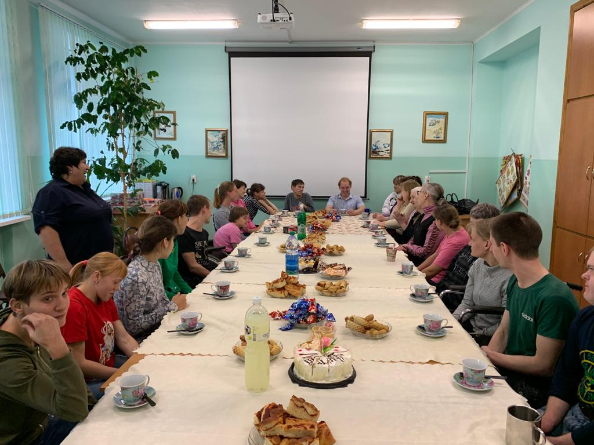
Основные задачи программы - формирование и закрепление социально - бытовых умений и навыков, необходимых для самообслуживания, социальной ориентации и адаптации в социуме.
Социальная адаптация
Социально-бытовая и трудовая адаптация
Социально-средовая ориентация

Slide 14
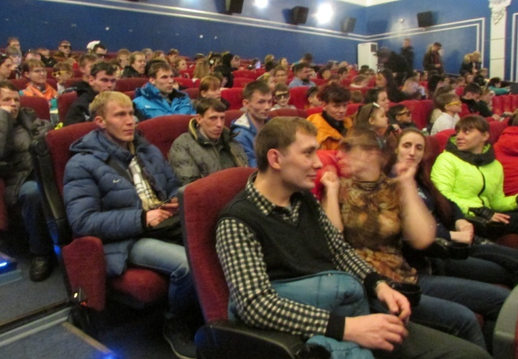
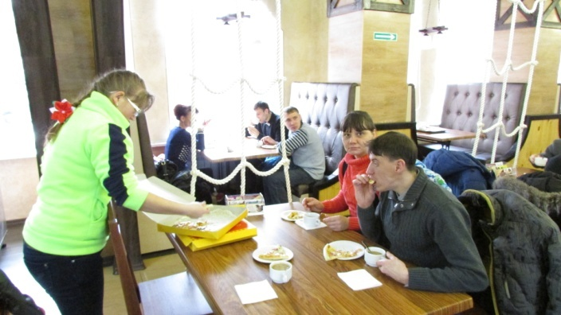
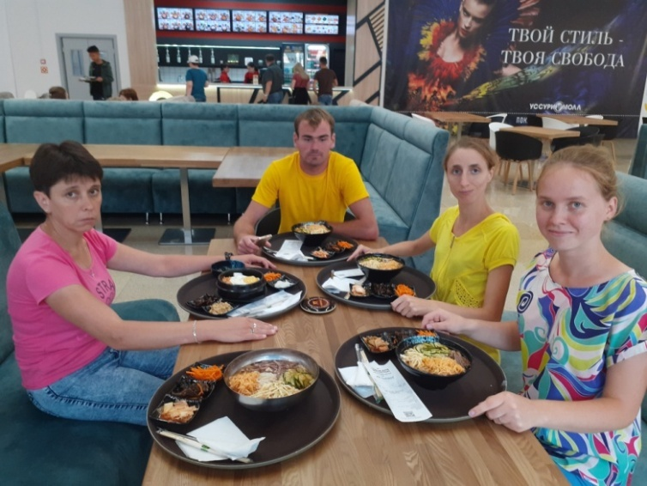
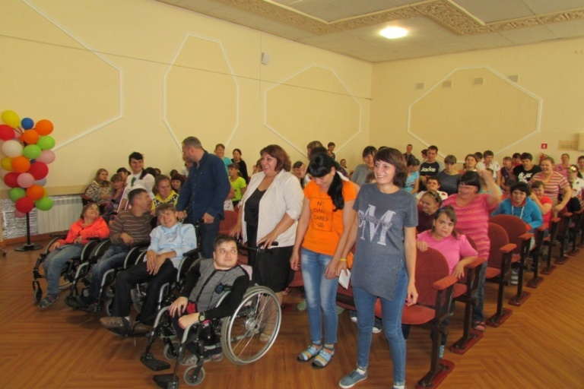
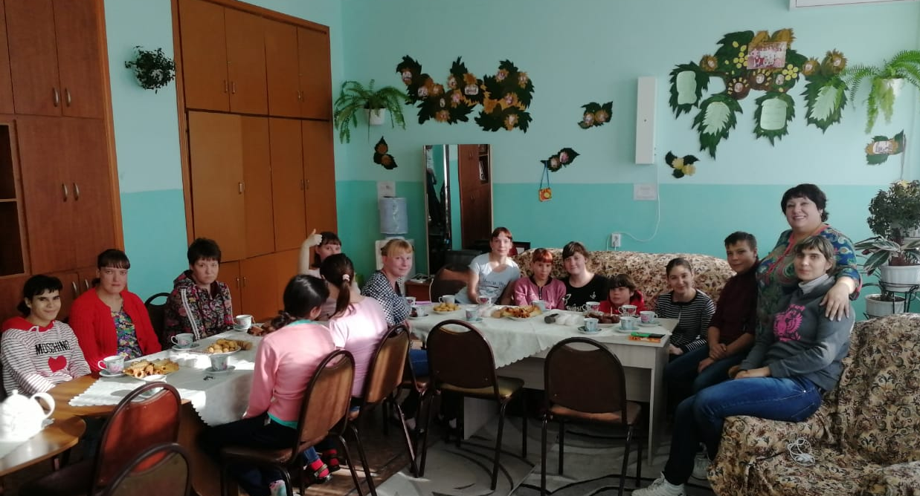
Практическая направленность занятий по социально-средовой ориентации
Посещение кафе, кинотеатров, развлекательных городских мероприятий, празднование дня рождения

Slide 15
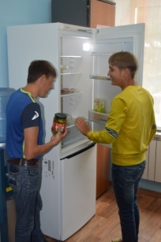
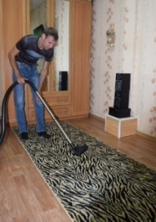
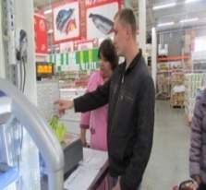
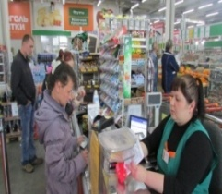
Практическая направленность занятий по социально-бытовой и трудовой адаптации
Уборка жилого помещения, расходование денежных средств, умение в магазине выбрать товар и расплатиться за него, формирование навыков самостоятельного труда.

Slide 16
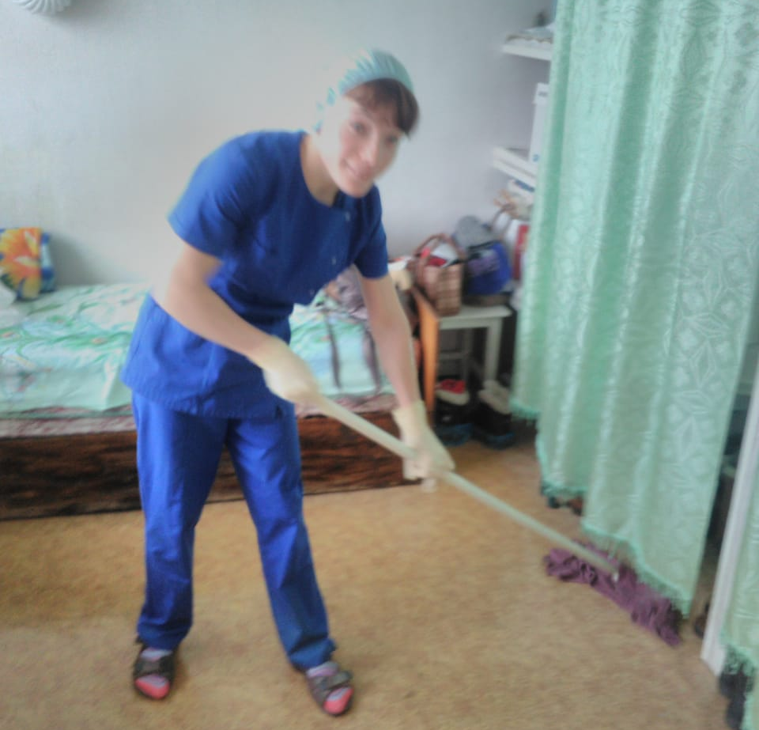
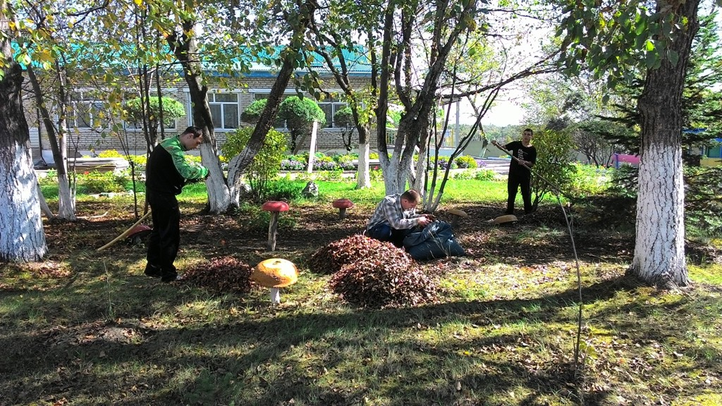
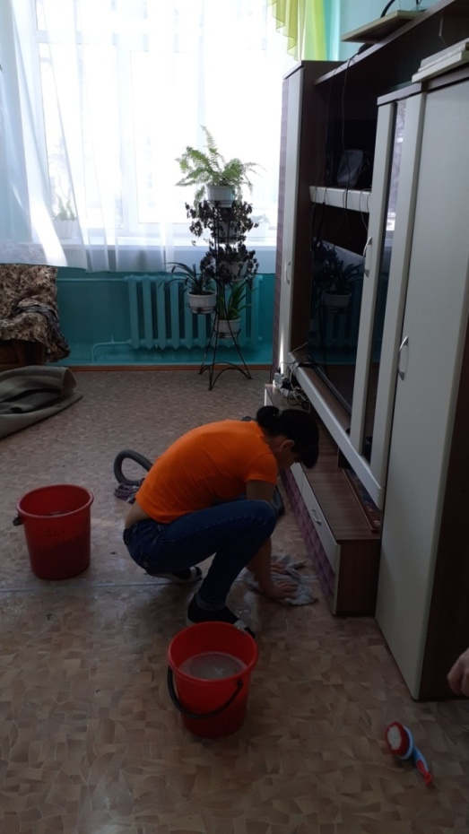
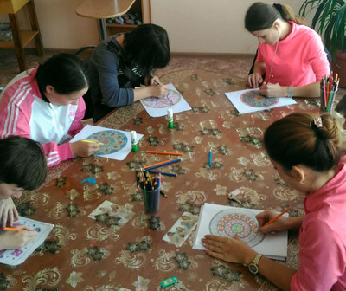
Трудовая деятельность
Трудотерапия
Общественно- полезный труд
Хозяйственно- бытовой труд
Ручной труд

Slide 17
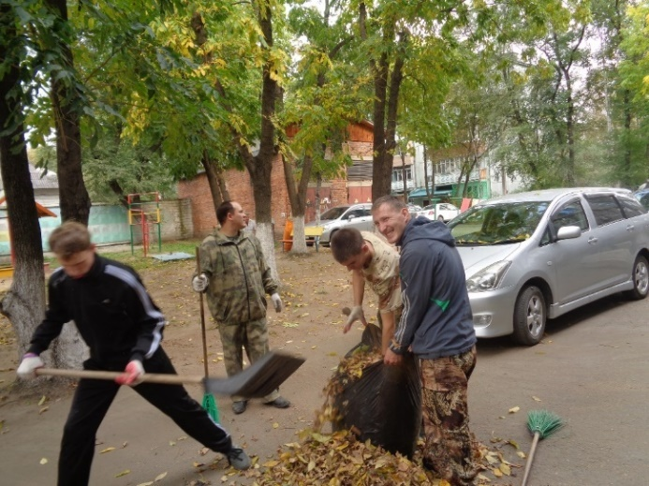
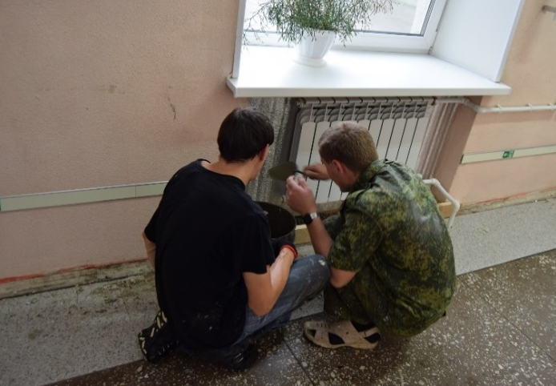
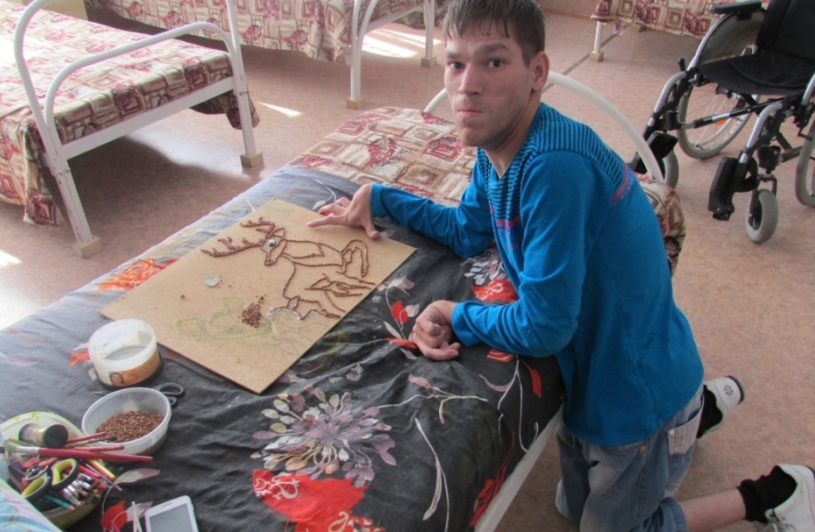
Труд для воспитанников имеет большое коррекционное значение. В процессе труда формируется понимание важности труда, расширяется мировоззрение, воспитывается воля и характер. Умение работать в коллективе развивает коммуникабельность и ответственность.

Slide 18
Социо- культурная реабилитация

Slide 19
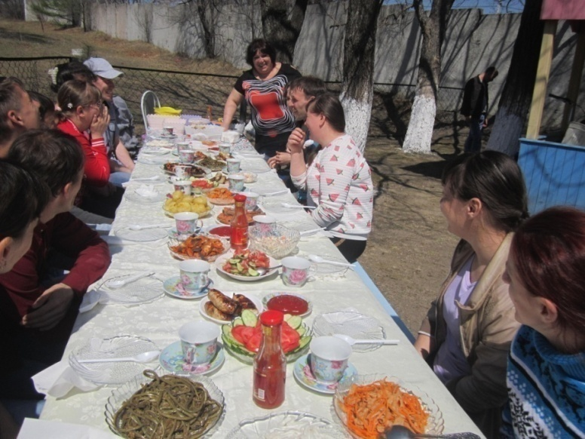
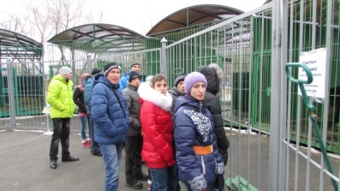
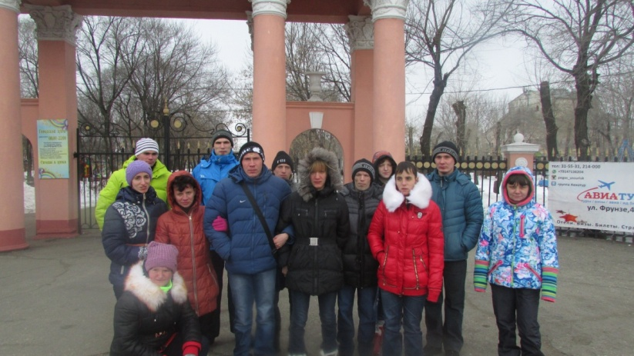
Цель социокультурной реабилитации: организация и обеспечение досуга, расширение кругозора, обучение навыкам проведения свободного времени
Пикник на природе
Посещение зоопарка
Прогулка по городу

Slide 20
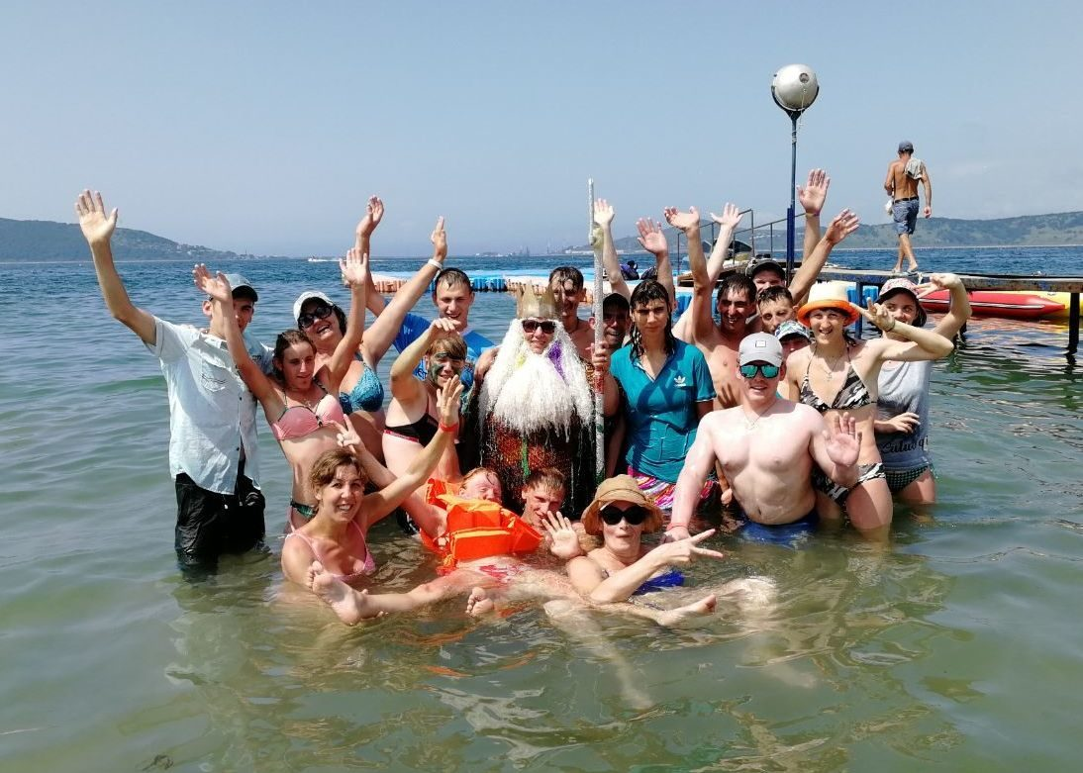
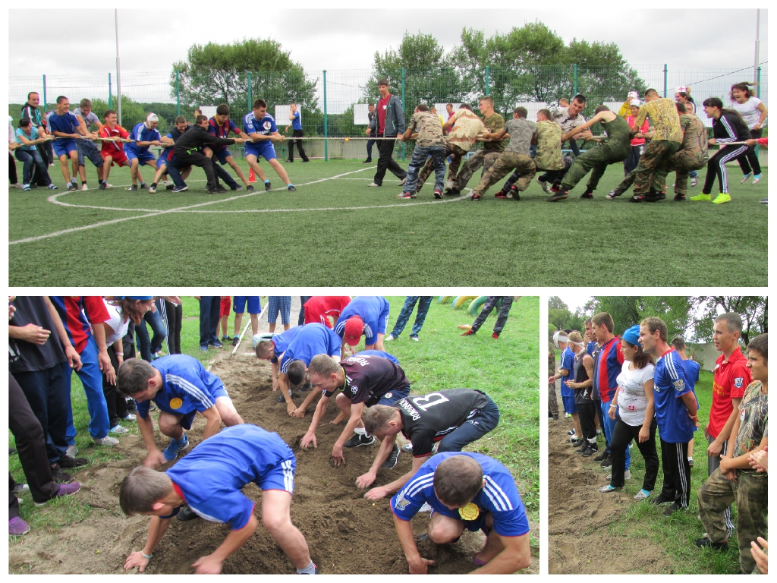
Прогулка по морскому
побережью бухты
«Золотой рог»
Праздник «Нептуна» на базе отдыха «Океан»
Спортивный праздник

Slide 21
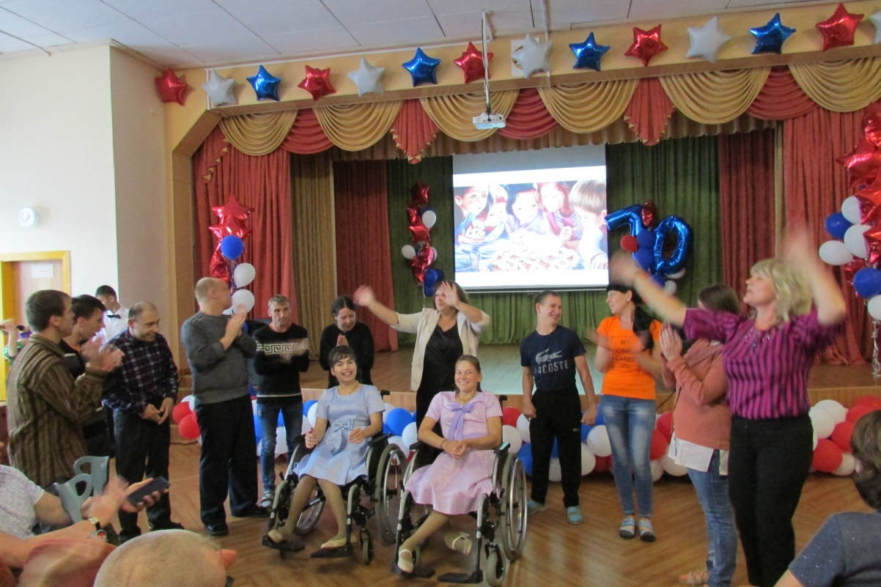
Праздник именинников
Дружеские посиделки

Slide 22
Формирование позитивного интереса

Slide 23
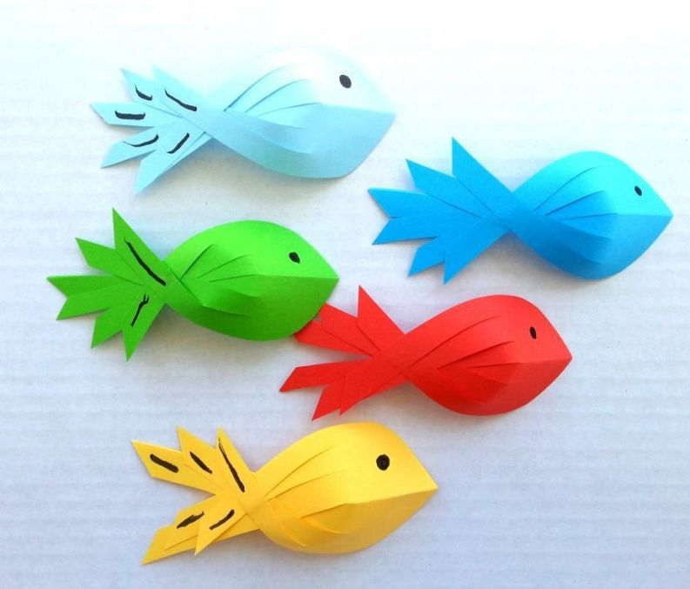
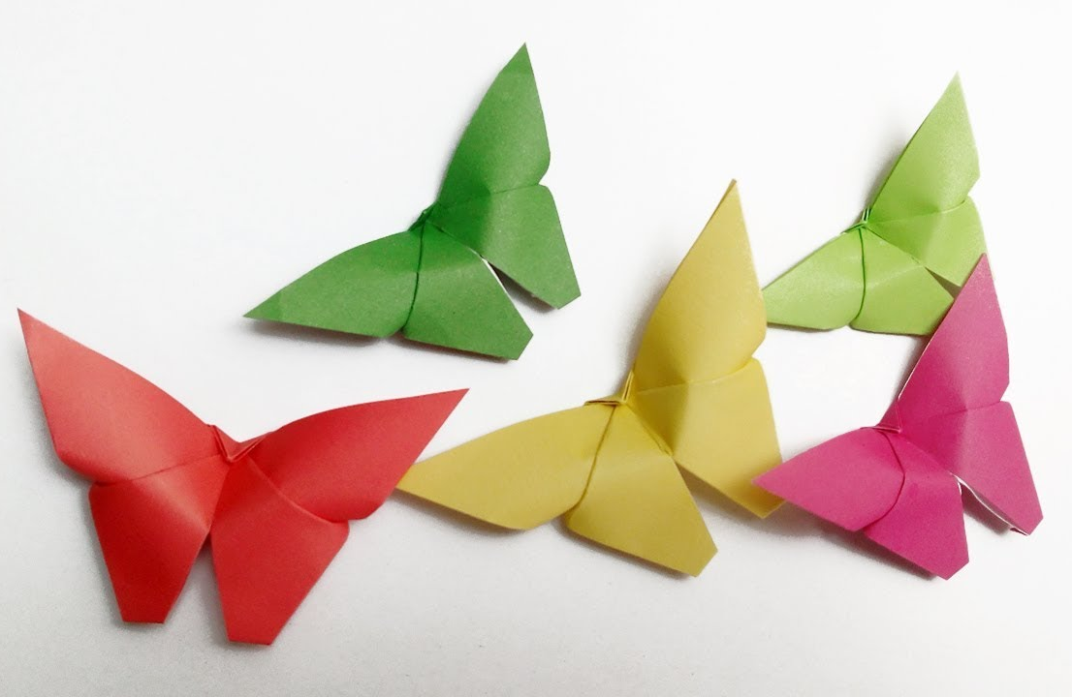
Формирование позитивного интереса проходит через занятия ручным трудом. Занятия направлены на обучение навыкам работы с различными материалами.
Ручной труд оказывает большое коррекционное влияние на умственное развитие, развивает творческие способности, эстетический вкус, воображение и индивидуальные способности.
Изделия, выполненные воспитанниками, используются для оформления комнат, выставок, сувениров для друзей и сотрудников Центра.
Фрагмент выставки
«Дары природы»
Оформление стены
в групповой комнате в
технике «Оригами»

Slide 24
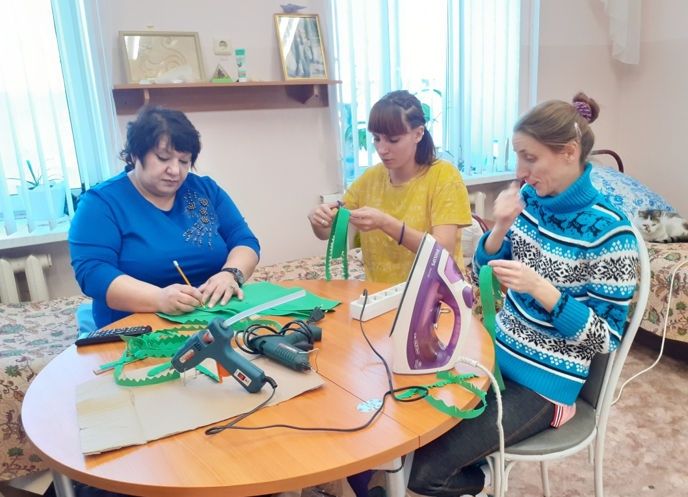
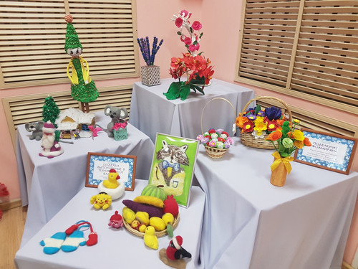
Творческая мастерская по изготовлению поделки Кукла «Елка» на городскую выставку «От тёплых рук и большого сердца»
Фрагмент городской выставки «От тёплых рук и большого сердца», 2019 г.

Slide 25
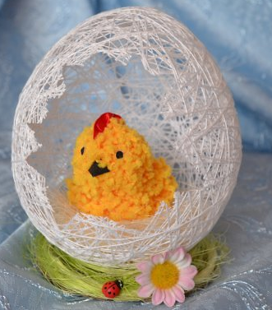
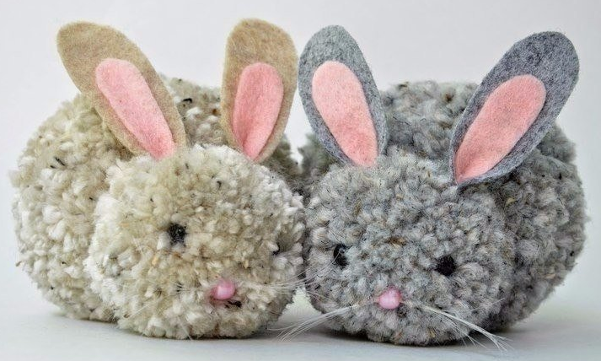
Конкурсная поделка
к празднику
«Золотая осень»
2017 год
Конкурсные пасхальные поделки:
«Я, родился»
«Пасхальные кролики»
2018 год

Slide 26
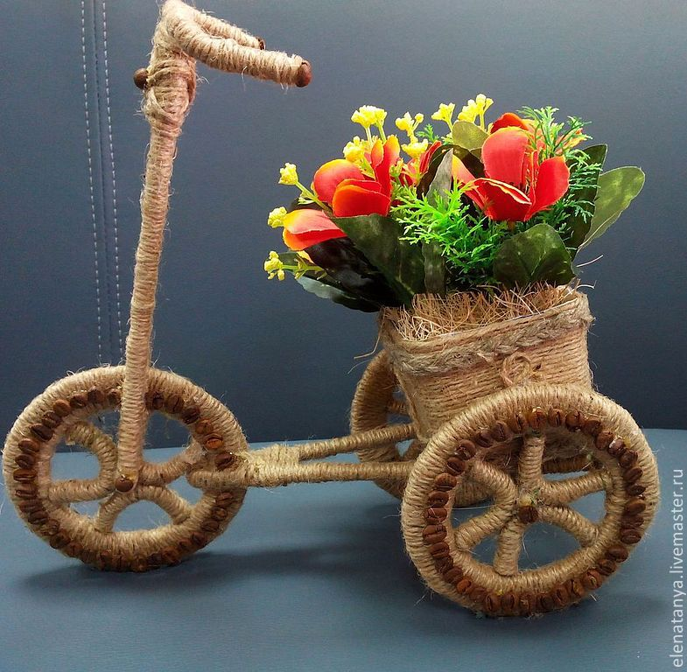
Сувениры сотрудникам
к юбилею учреждения
2018 год
Изготовление цветов к Международному женскому дню «8 Марта»
2019 год
Поделка «Тюльпан с сюрпризом»

Slide 27
Адаптивно- терапевтическое пространство

Slide 28
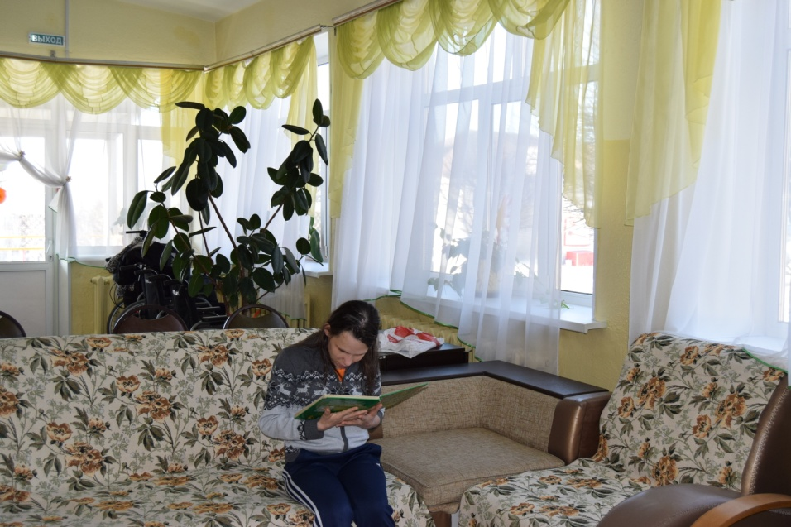
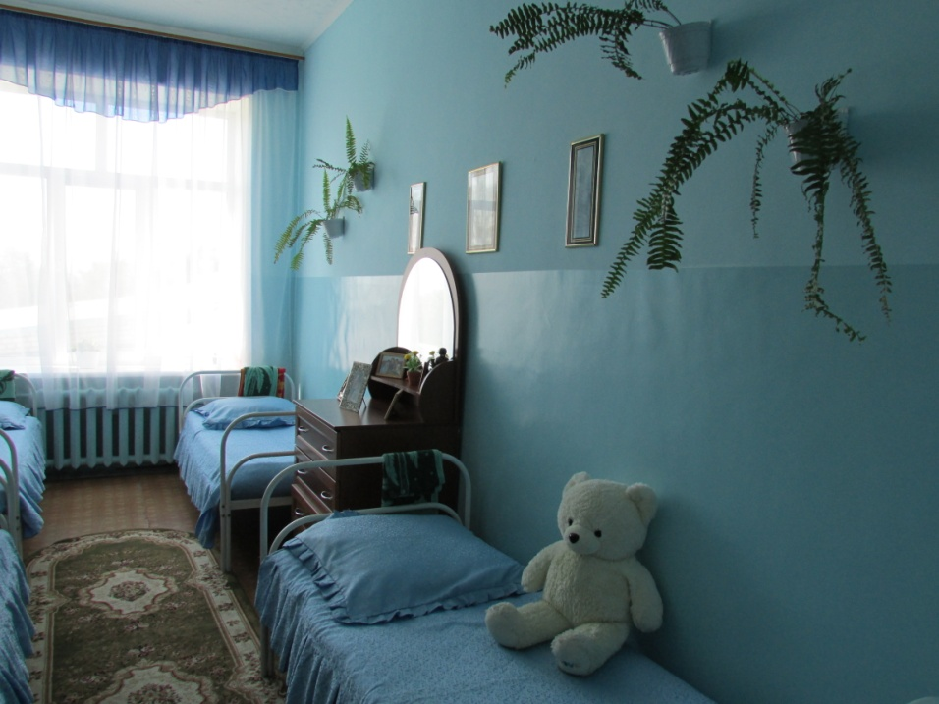
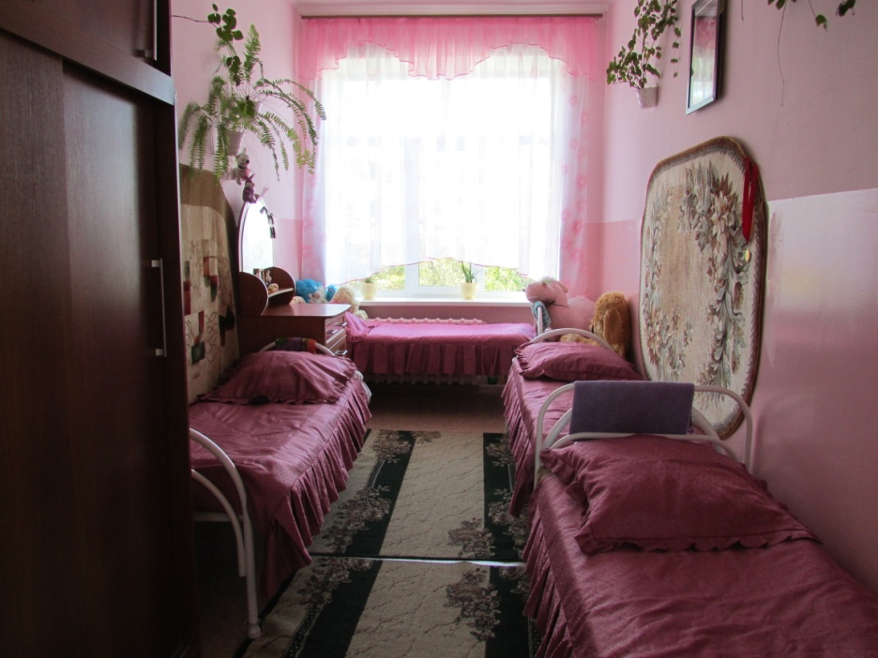
Цель адаптивно-терапевтического пространства: создание в коллективе благоприятного психологического климата, развитие социальных навыков и потребности быть значимыми.
Жилые помещения озеленяем комнатными растениями
Совместно с воспитанниками покупаем необходимую мебель, предметы интерьера
Все вместе создаем комфортное личное пространство

Slide 29
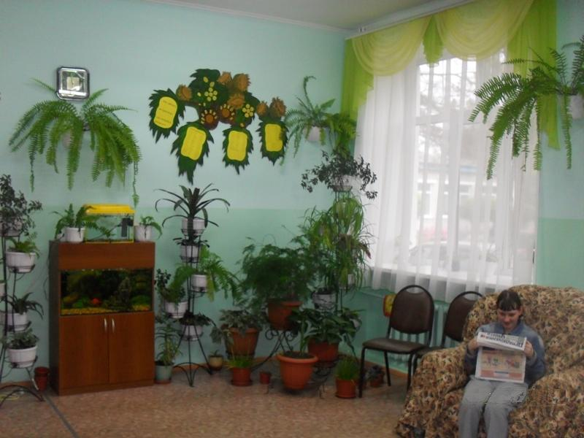
Под моим руководством создана комфортная среда для отдыха и занятий по интересам.

Slide 30
Результаты реабилитационной работы

Slide 31
Веду работу по индивидуальным картам комплексной реабилитации, в которых на конец года отслеживаю результаты реабилитационного процесса:
2016 год
77%
2017 год
2018 год
Навыки самообслуживания и гигиены
88%
81%
Трудовые навыки
Навыки самообслуживания и гигиены
Навыки самообслуживания и гигиены
Трудовые навыки
100%
Трудовые навыки
100%
100%
Навыки социального опыта 68%
Навыки социального опыта 73%
Навыки социального опыта 78%
Анализируя реабилитационную работу, можно сделать вывод, что у моих воспитанников хорошо сформированы социальные навыки. Они умеют следить за своим внешним видом, знают правила гигиены, умеют стирать, производить мелкий ремонт одежды.
Сформированы трудовые навыки: воспитанники могут самостоятельно и добросовестно трудиться. Умеют работать в коллективе, способны прийти на помощь в трудную минуту. Все эти знания и умения они применяют в повседневной жизни.
У 18 воспитанников группы «Лидеры» хорошо сформированы навыки социального опыта. Мои воспитанники могут самостоятельно выезжать в город, ориентируются в черте города, знают предприятия бытового обслуживания, могут правильно выбрать и совершить покупки первой необходимости.

Slide 32
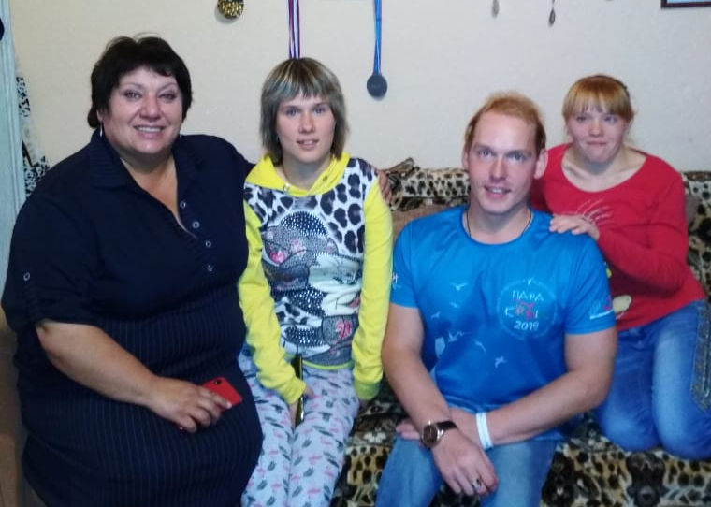
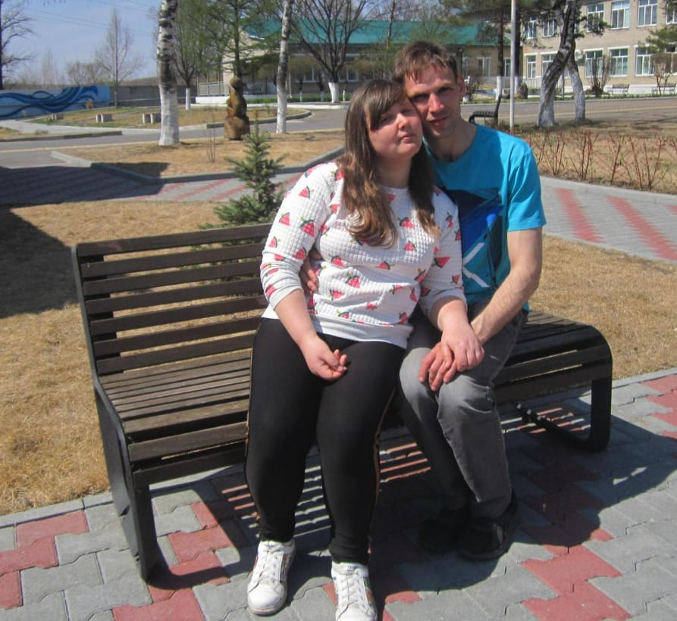
С января 2019 года 7 человек из группы «Лидеры» по личному заявлению начали проживать в городских квартирах коммерческого найма под моим сопровождением.
Воспитанники были разделены на 3 группы и проживают в трех квартирах, которые расположены в разных районах города Уссурийска.
Первая группа
Вторая группа
Третья группа

Slide 33
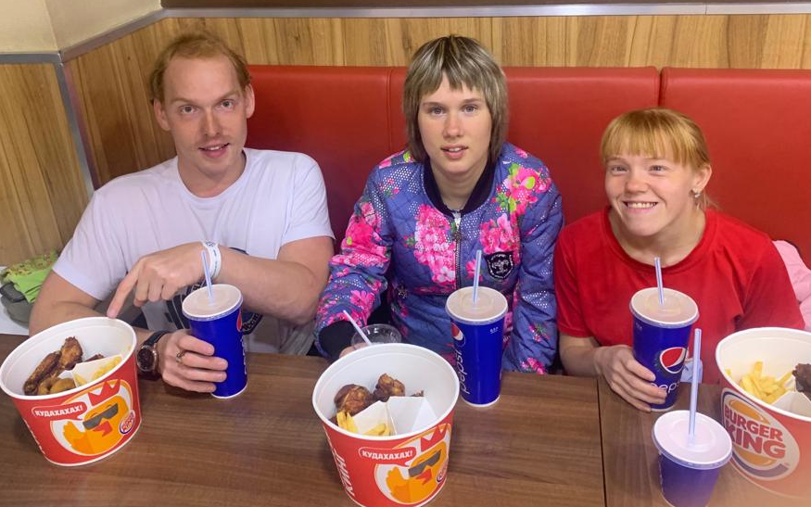
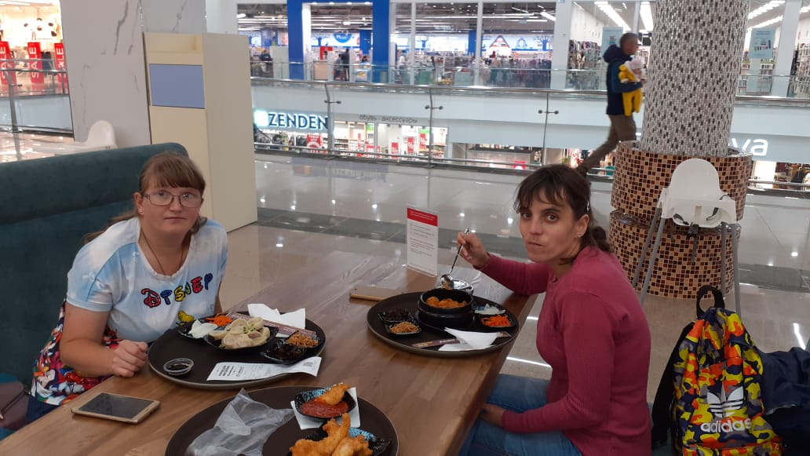
После 7 месяцев работы по основным направлениям социализации в городской среде , воспитанники научились оплачивать коммунальные платежи, стали готовить самостоятельно пищу. Самым трудным для воспитанников было освоение своих пенсионных и зарплатных денежных средств, планирование основных статей расходования денежных средств в течение месяца.
Самообслуживание и повседневный уход
Приготовление пищи
Обращение с деньгами
Основные направления работы
Все воспитанники сопровождаемого проживания полностью заняты в течение всей трудовой недели и ведут активный образ жизни. Ходят, друг к другу в гости, совместно посещают городские праздники, кафе, кинотеатры, выезжают на спартакиады и конкурсы, посещают кружки и занятия в Уссурийском реабилитационном центре.

Slide 34
Участие в семинарах, тренингах, творческих мастерских, конкурсах профессионального мастерства

Slide 35
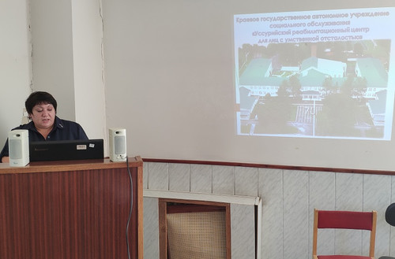
Обмен опытом работы по организации
сопровождаемого проживания в КГАУСО «УРЦ» на курсах повышения квалификации на базе Федерального научного центра реабилитации инвалидов им. Г.А. Альбрехта,
г. Санкт-Петербург, 2019 год.

Slide 36
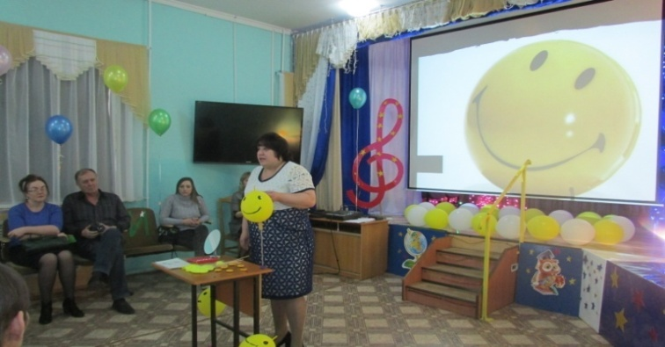
Краевой семинар «Повышение коммуникативного потенциала получателей социальных услуг в условиях ПНИ», Липовецкий ПНИ, 2019 год
Провела занятие для лиц с тяжёлой умственной отсталостью «Учитесь улыбаться».
Цель: развитие навыков коммуникативного общения.

Slide 37
Краевой семинар по теме «Обучение навыкам компьютерной грамотности», 2019 г.
Провела мастер-класс по созданию радостного настроения

Slide 38
.
Выступаю на педсоветах, семинарах, являюсь активным участником краевых мероприятий работников социальной сферы
Участник первого съезда социальных работников Приморского края и двенадцатого Евразийского форума

Slide 39
Участник мастер-класса «Нарезка овощей и фруктов по технологии карвинг»,
Екатериновский ДДИ
Участник научно-практической конференции «Комплексный подход к процессу реабилитации в деятельности учреждений социального обслуживания Приморского края»,
г. Владивосток
Творческая презентация технологии «Арт-терапия» на краевом фестивале социальных технологий «Наше призвание – помогать»,
г. Владивосток

Slide 40
Участник творческой мастерской на тему «Возможности трудотерапии в решении реабилитационных задач»
Участник тренинга по командообразованию на тему «Развитие сплочённости коллектива»

Slide 41
Участие в методическом марафоне «Методология проведения занятия для лиц с умственной отсталостью»

Slide 42
Опубликовала занятие по бытовой адаптации на сайте https://urc.ucoz.ru/load/?page2

Slide 43
Участница конкурса «Лучший работник учреждения»
Профи - 2019

Slide 44
Визитка-представление «Моя профессия – моё призвание»
Творческое представление костюма «Деловой стиль»

Slide 45
Краевое государственное автономное учреждение социального обслуживания
«Уссурийский реабилитационный центр для лиц с умственной отсталостью»
Победитель
III профессионального конкурса «Лучший работник учреждения»
Усольцева Елена Петровна
У невозможного своё возможно, Приставка «не» тому вина. Чем больше «нет», тем больше невозможно, Чем больше «есть», тем больше «да» всегда.
Июнь
2019 год

Slide 46
Активно участвую в общественной жизни Уссурийского реабилитационного центра
Являюсь куратором
группы спортсменов
на краевых
спортивных соревнованиях и праздниках
Участник спортивных состязаний, посвящённых Дню социального работника

Slide 47
Участник тренинга на сплочение коллектива

Slide 48
Награды

